Slide 1

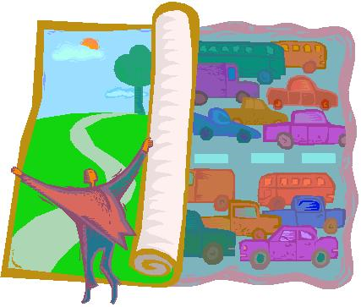

1.3 Patrimonio Natural de la Humanidad y México.
Segunda Parte
UNIDAD 1
1.2.1 Participación social en la valorización, conservación y manejo de RN.
B) Clasificación del PN.
C) Uso y manejo de RN en el PN.

Slide 2

CARACTERÍSTICAS
UNIDAD 1
Valor Universal Excepcional:
b) CLASIFICACIÓN
Significa una importancia cultural y/o natural tan extraordinaria que trasciende las fronteras nacionales

Slide 3
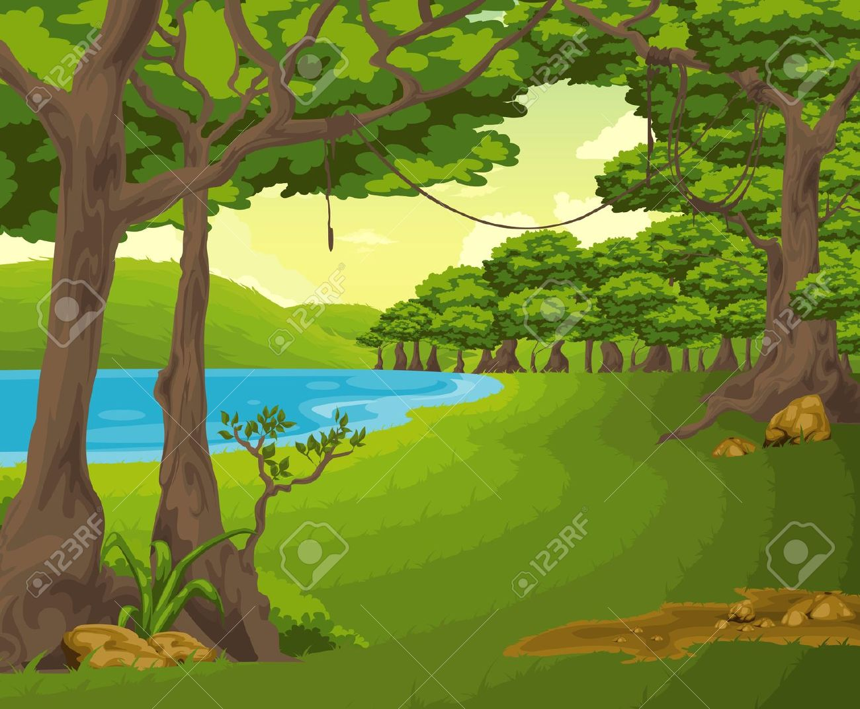

DESDE DOS PERSPECTIVAS:
UNIDAD 1
A) punto de vista estético
B) Punto de vista científico.
Que aporte elementos para el desarrollo de diversas ciencias y disciplinas:
Geografía, biología, medicina, turismo, economía, etc…
En relación con la esencia y la percepción de la belleza del lugar.
b) CLASIFICACIÓN

Slide 4
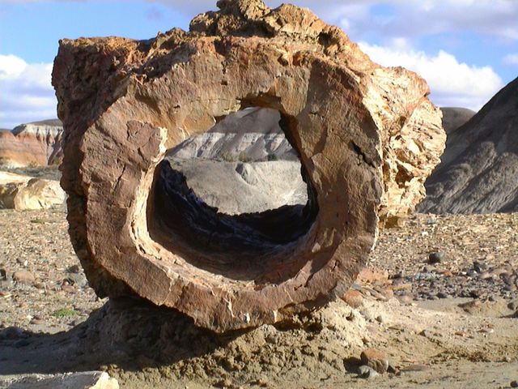
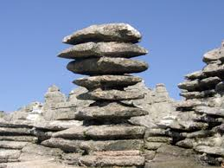
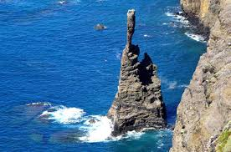
TRES GRANDES GRUPOS
UNIDAD 1
Los monumentos naturales
Constituidos por formaciones físicas y biológicas o por grupos de esas formaciones.
b) CLASIFICACIÓN

Slide 5
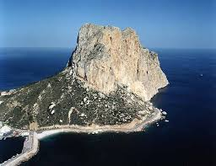
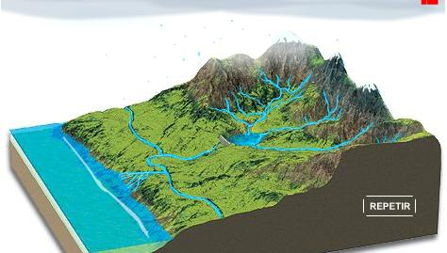
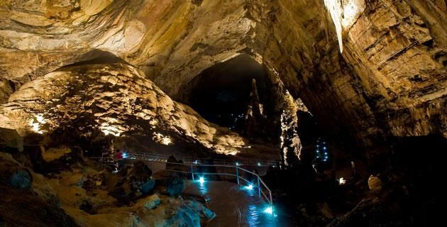
TRES GRANDES GRUPOS
UNIDAD 1
Formaciones físicas geológicas.
b) CLASIFICACIÓN
Define cuerpos de rocas. Se crean por obra de la naturaleza sin intervención humana.
SUPERFICIALES
SUBTERRANEAS

Slide 6
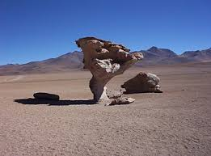
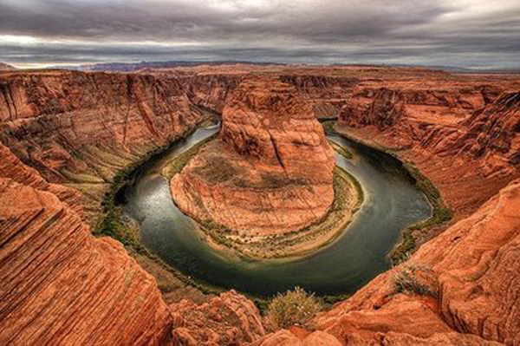
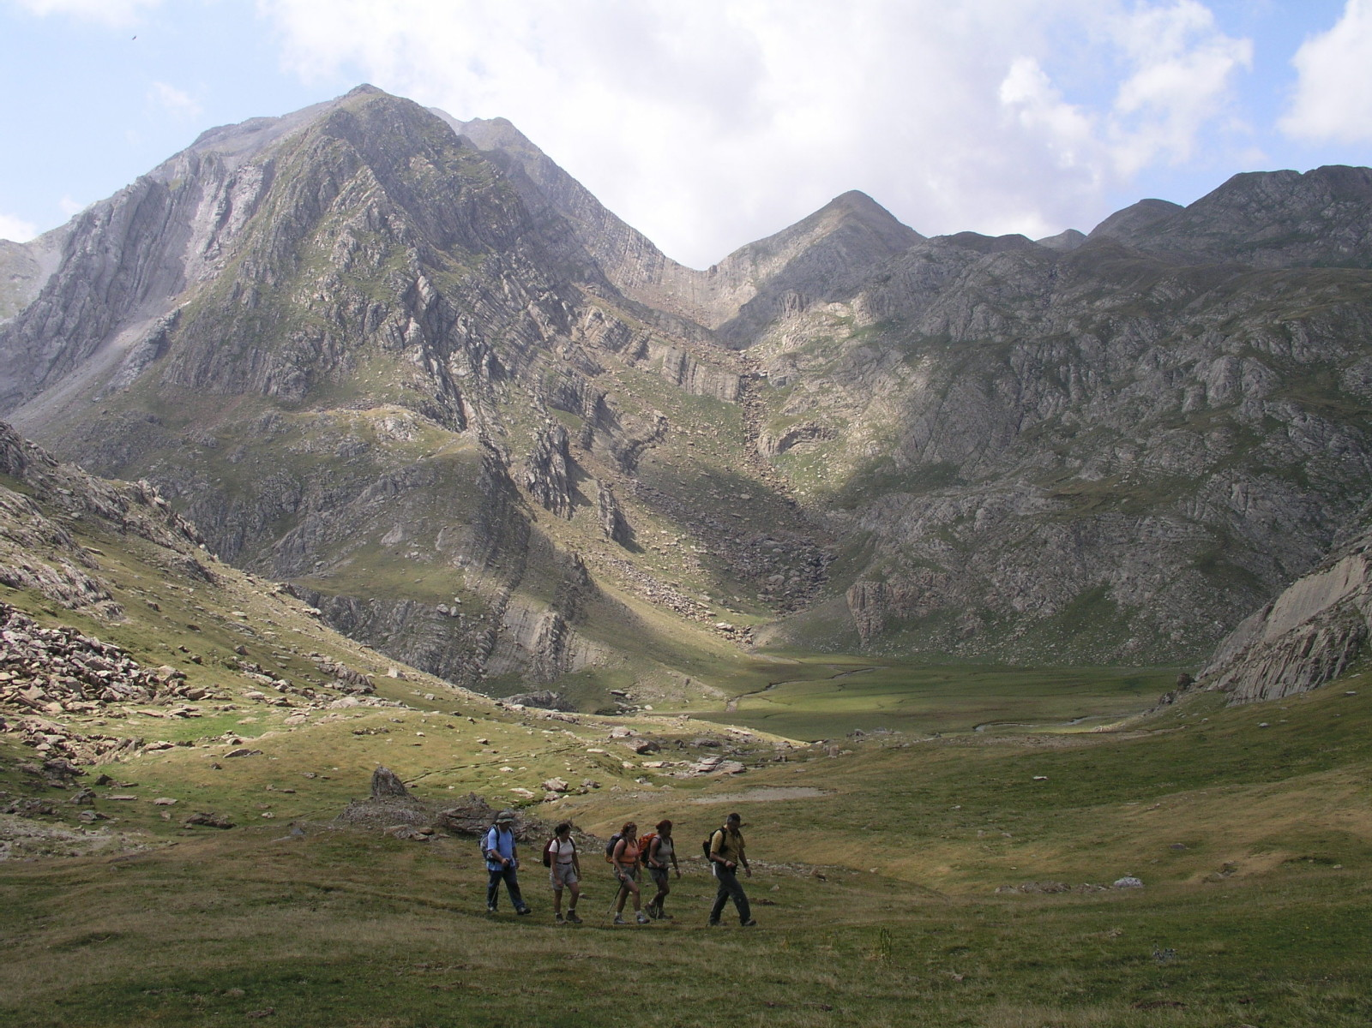
¿Qué factores naturales crees que participaron para la formación de un monumento natural?
UNIDAD 1
EROSIÓN
EÓLICA
PLUVIAL
TECTONISMO
b) CLASIFICACIÓN

Slide 7
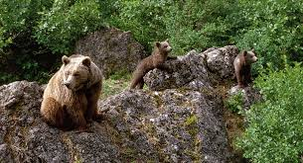
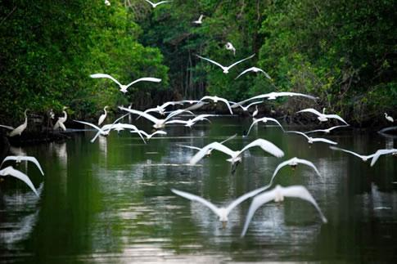
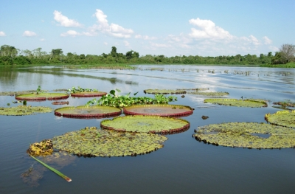
TRES GRANDES GRUPOS
UNIDAD 1
2. Zonas o áreas que constituyan el hábitat de especies, animal y vegetal, amenazadas.
b) CLASIFICACIÓN
AREAS DESTINADAS A LA CONSERVACIÓN
AREAS NATURALES PROTEGIDAS
RESERVAS DE LA BIOSFERA

Slide 8
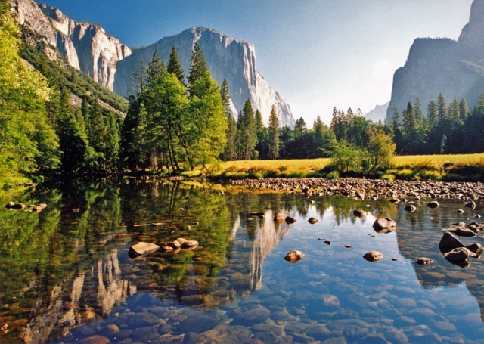
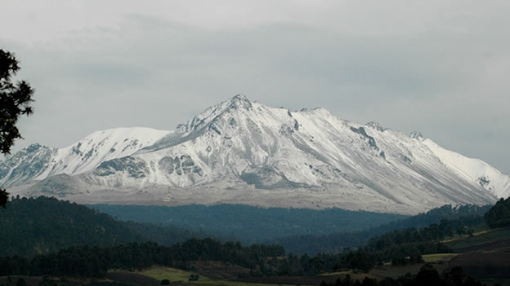
TRES GRANDES GRUPOS
UNIDAD 1
*** PARQUES NATURALES ***
ESTATAL NACIONAL
b) CLASIFICACIÓN
Enfocan su atención en la conservación de su flora y fauna, así como la recreación educativa y de ocio.

Slide 9


PATRIMONIO NATURAL DE MÉXICO
RECONOCIDO POR UNESCO
TOTAL | CULTURAL | NATURAL | MIXTO
936 | 725 | 183 | 28
32 | 27 | 6 | 1
b) CLASIFICACIÓN
http://www.unesco.org/new/es/mexico/work-areas/culture/world-heritage/

Slide 10
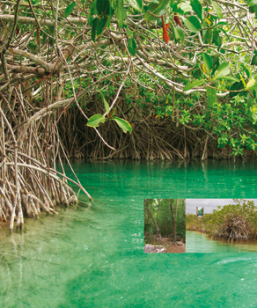
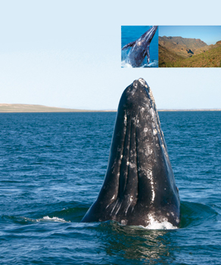
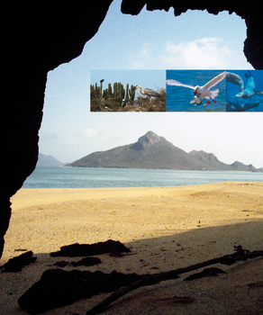
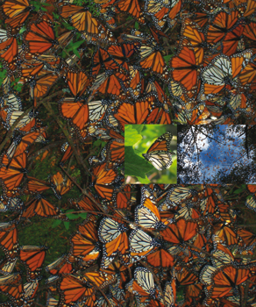
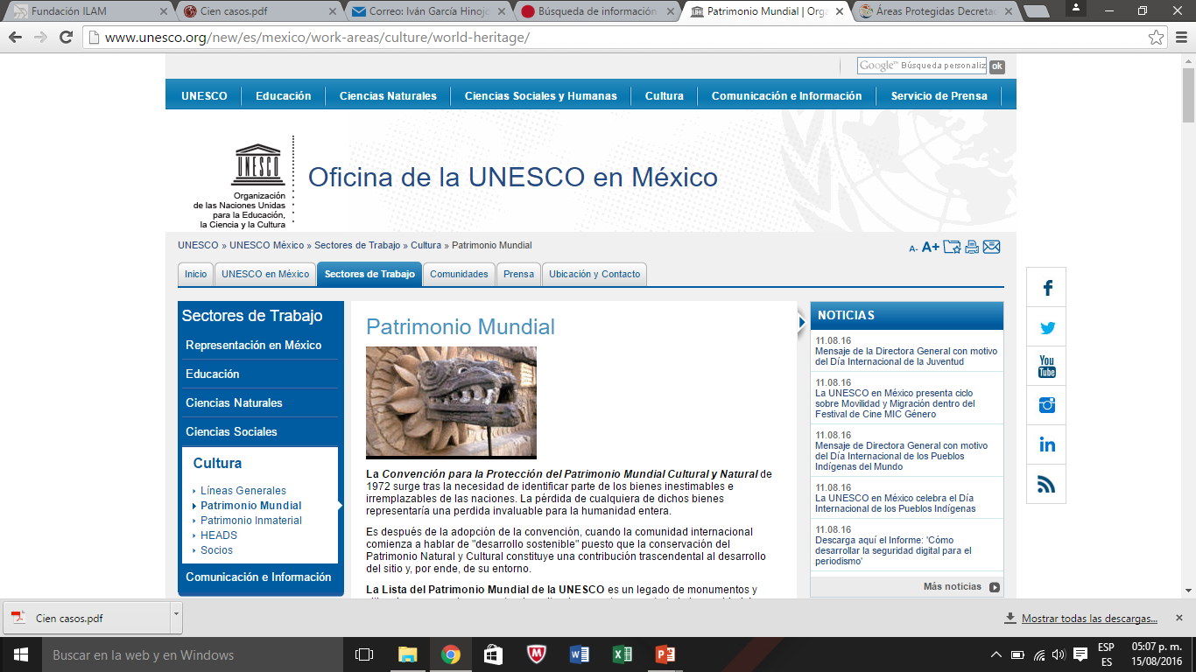
UNIDAD 1
1993 - Santuario de Ballenas de El Vizcaíno
2005/2007 - Islas y Áreas Protegidas del Golfo de California -
2008 - Reserva de la Biosfera de la Mariposa Monarca -
1987 - Sian Ka'an -

Slide 11
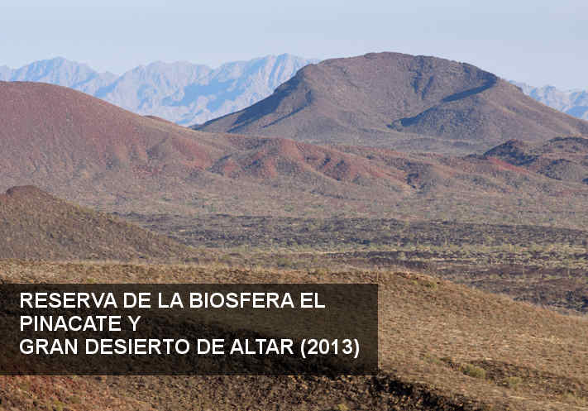
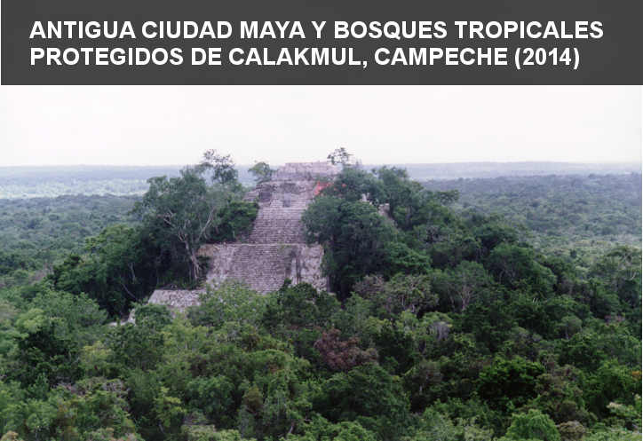
UNIDAD 1
PATRIMONIO NATURAL DE MÉXICO
RECONOCIDO POR UNESCO
DE RECIENTE
DECLARACIÓN

Slide 12
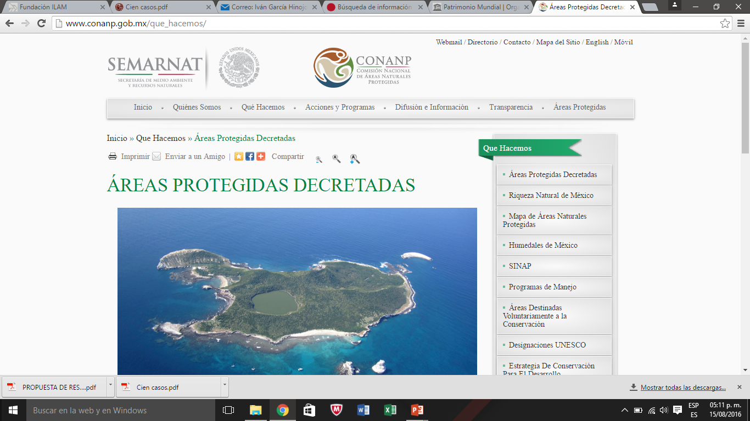
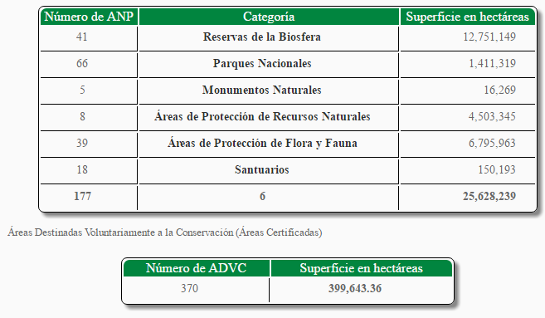
PATRIMONIO NATURAL DE MÉXICO
RECONOCIDO POR SEMARNAT
UNIDAD 1
c) CLASIFICACIÓN

Slide 13
PARTICIPACIÓN SOCIAL
UNIDAD 1
VIGILANCIA EN EL
CUMPLIMIENTO DE LAS
POLÍTICAS AMBIENTALES
PARTICIPACIÓN SOCIAL
SECTOR ECONÓMICO
ORDEN GUBERNAMENTAL
DISEÑO E IMPLEMENTACIÓN DE
POLITICAS, DIRIGIDAS A LA
CONSERVACIÓN Y PROTECCIÓN
DEL PATRIMONIO NATURAL
LGEEPA
RESPETAR LO ESTIPULADO EN
LAS POLÍTICAS AMBIENTALES

Slide 14
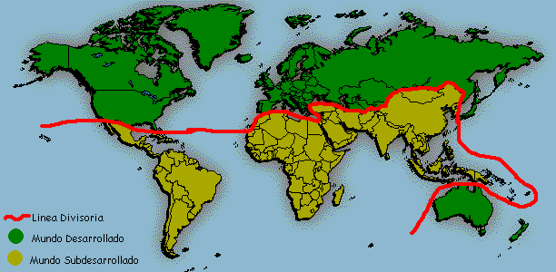
UNIDAD 1
SIGUIENTE CLASE
IMPRIMIR EL SIGUIENTE
MAPA

Slide 15



Sitios web de referencia para el tema
UNIDAD 1
http://en.unesco.org/
https://www.gob.mx/semarnat

